Slide 1
Kompetensbarometern i Jämtland Härjedalen
nr 4 av 4 inom projektet Morgondagens medarbetare
Oktober 2022

Slide 2
Är det företag/den organisation du representerar verksamt inom besöksnäringen i Jämtland Härjedalen?

Slide 3
I vilken kommun är företaget/organisationen verksamt?

Slide 4
Vilken huvudsaklig verksamhet bedriver företaget/organisationen?

Slide 5
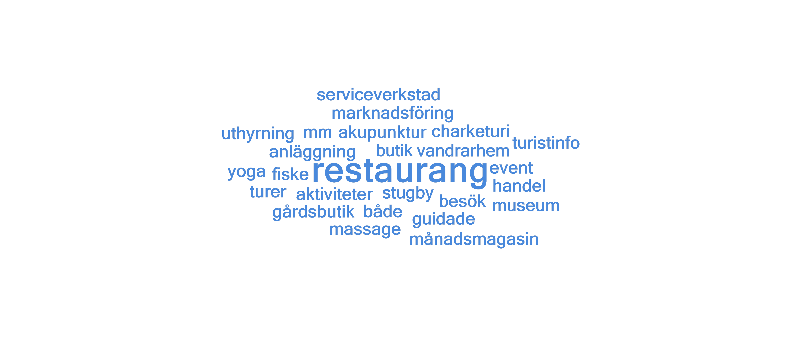
Vilken huvudsaklig verksamhet bedriver företaget/organisationen?
Annat
(n = 11)

Slide 6
Har företaget/organisationen även annan verksamhet som inte kan hänföras till besöksnäringen?

Slide 7
Hur många heltidsanställda har företaget/organisationen haft det senaste året?

Slide 8
Har företaget/organisationen anställt nya medarbetare de senaste tre åren?

Slide 9
Hur många?

Slide 10
Vilken huvudsaklig utbildningsnivå hade de nyanställda medarbetarna?

Slide 11
Vilken utbildningsnivå har du själv?
Ange den senast avslutade och högsta utbildningen.

Slide 12
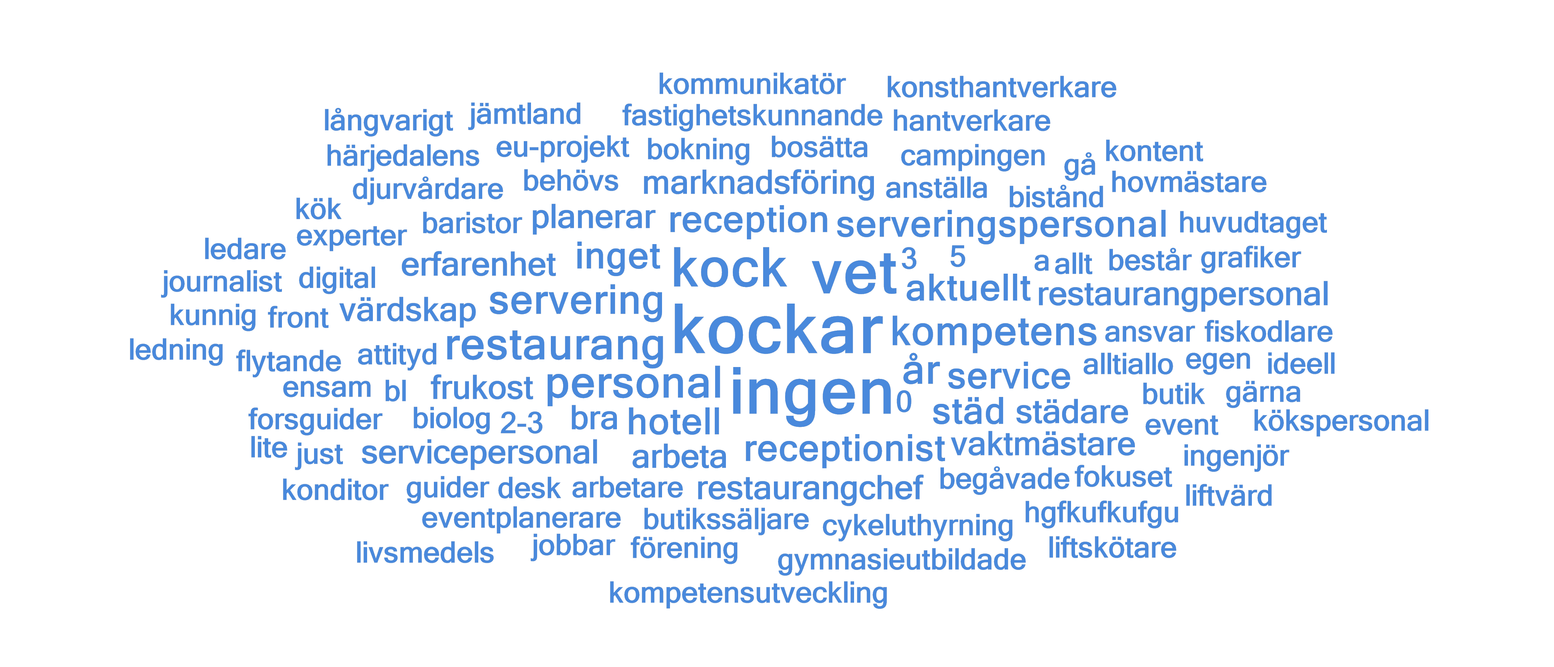
Vilken typ av kompetens skulle du behöva rekrytera de närmaste åren?
(n = 108)

Slide 13
Hur bedömer du utsikterna för att rekrytera den kompetens som ni behöver?
Medel: 4.18

Slide 14
Bedömer du att företaget/organisationen om tre år kommer att ha:

Slide 15
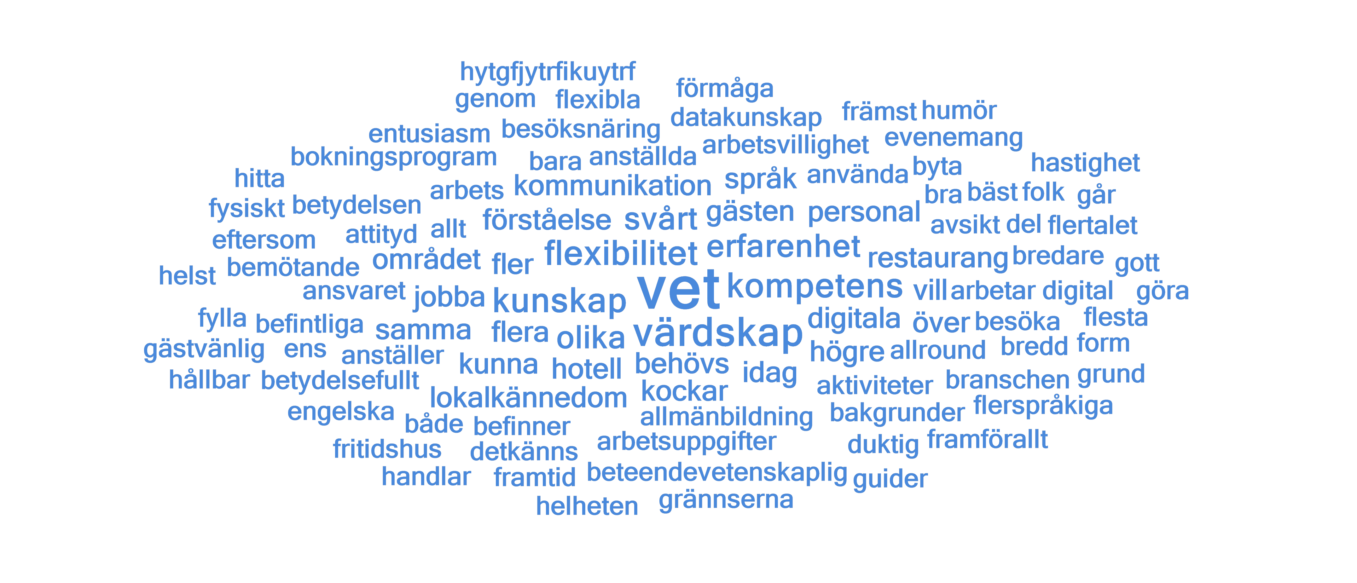
Vilken mer specifik kompetens tror du att "Morgondagens medarbetare" inom besöksnäringen kommer att behöva i framtiden jämfört med idag?
(n = 80)

Slide 16
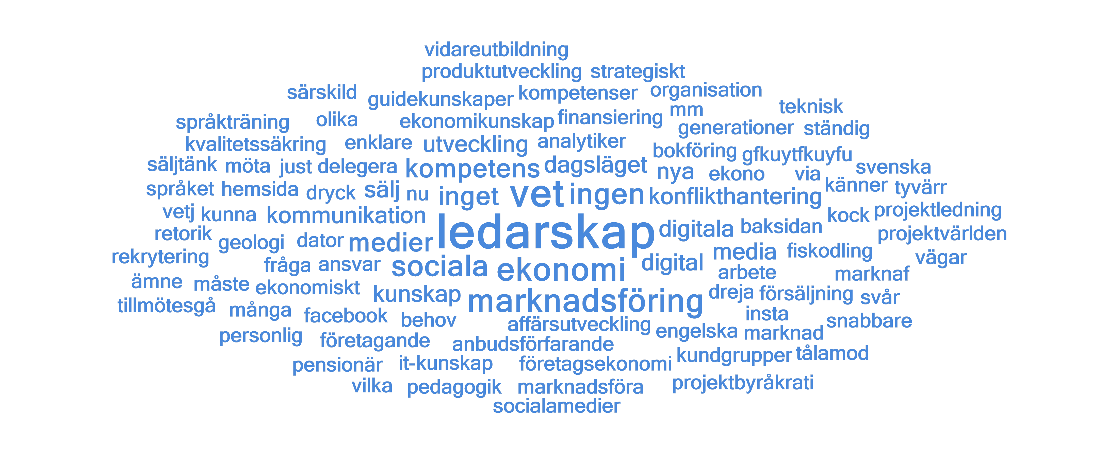
Vilken typ av kompetens skulle du själv behöva utveckla?
(n = 81)

Slide 17
Hur länge har du arbetat inom besöksnäringen?

Slide 18
Saknar du någon utbildning för besöksnäringen idag?

Slide 19
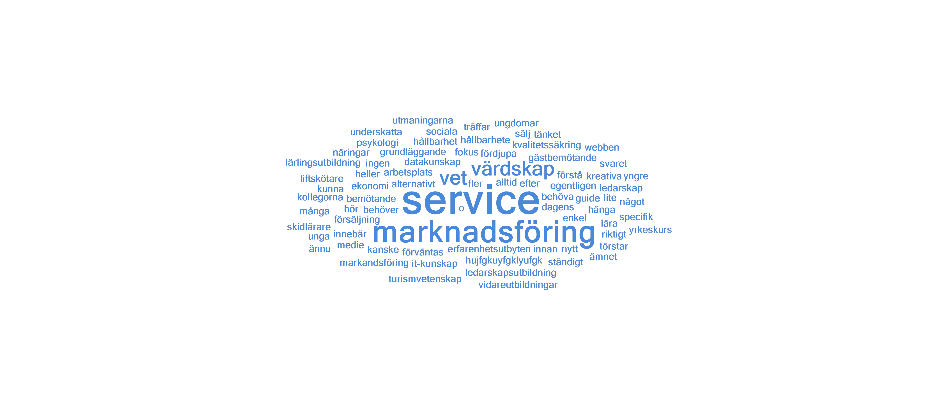
Vilken typ av utbildning för besöksnäringen saknar du?
(n = 25)

Slide 20
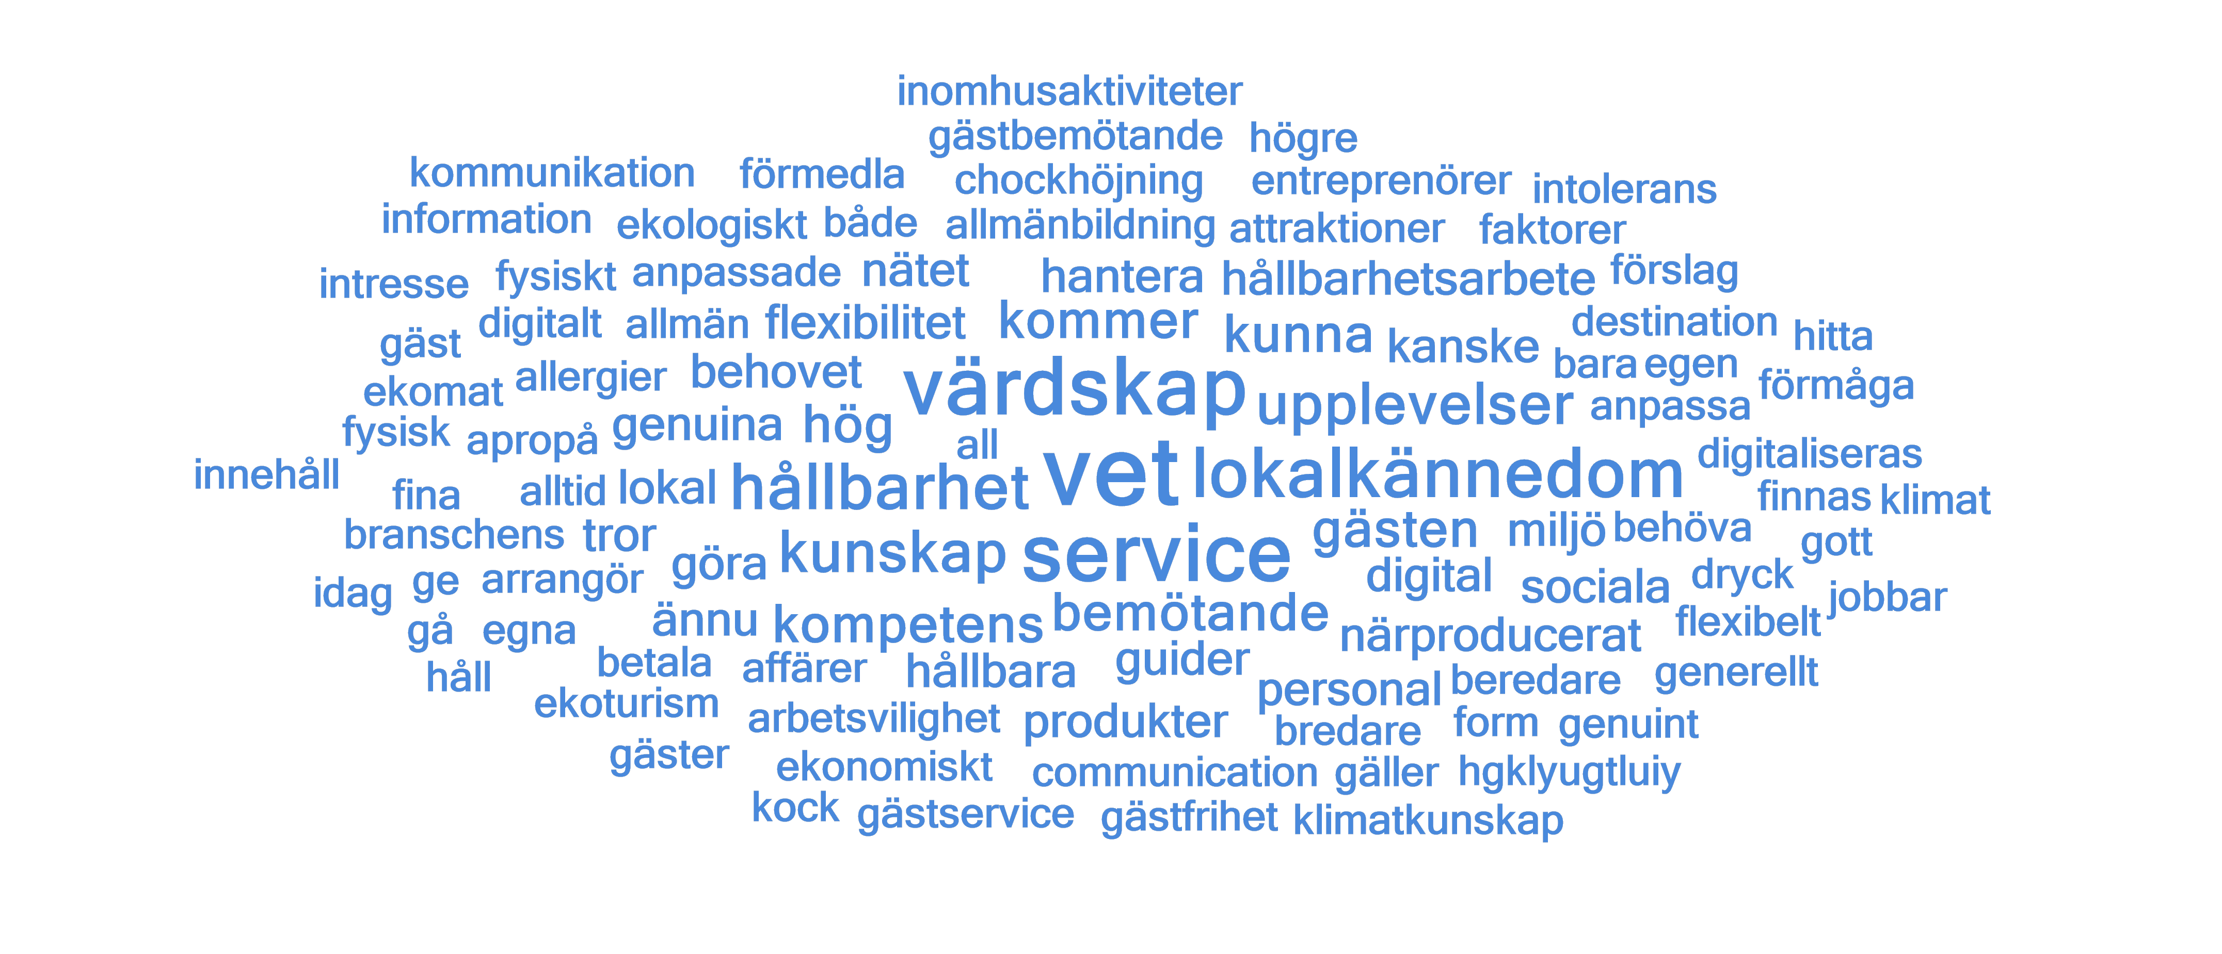
Vilken typ av kompetens tror du framtidens gäst kommer att förvänta sig i högre grad av oss inom besöksnäringen?
(n = 78)

Slide 21
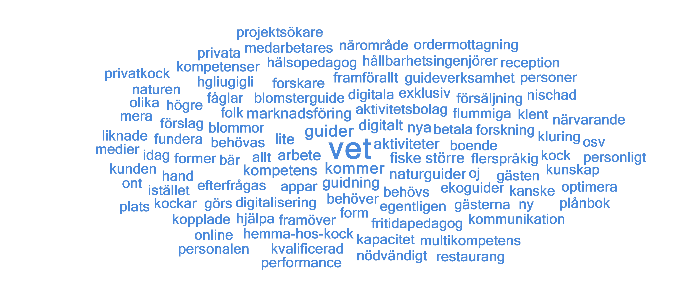
Vilka nya typer av jobb tror du kommer att finnas inom besöksnäringen i framtiden?
(n = 62)

Slide 22
Vilka effekter har coronapandemin hittills haft på din verksamhet?
Flera svar är möjliga

Slide 23
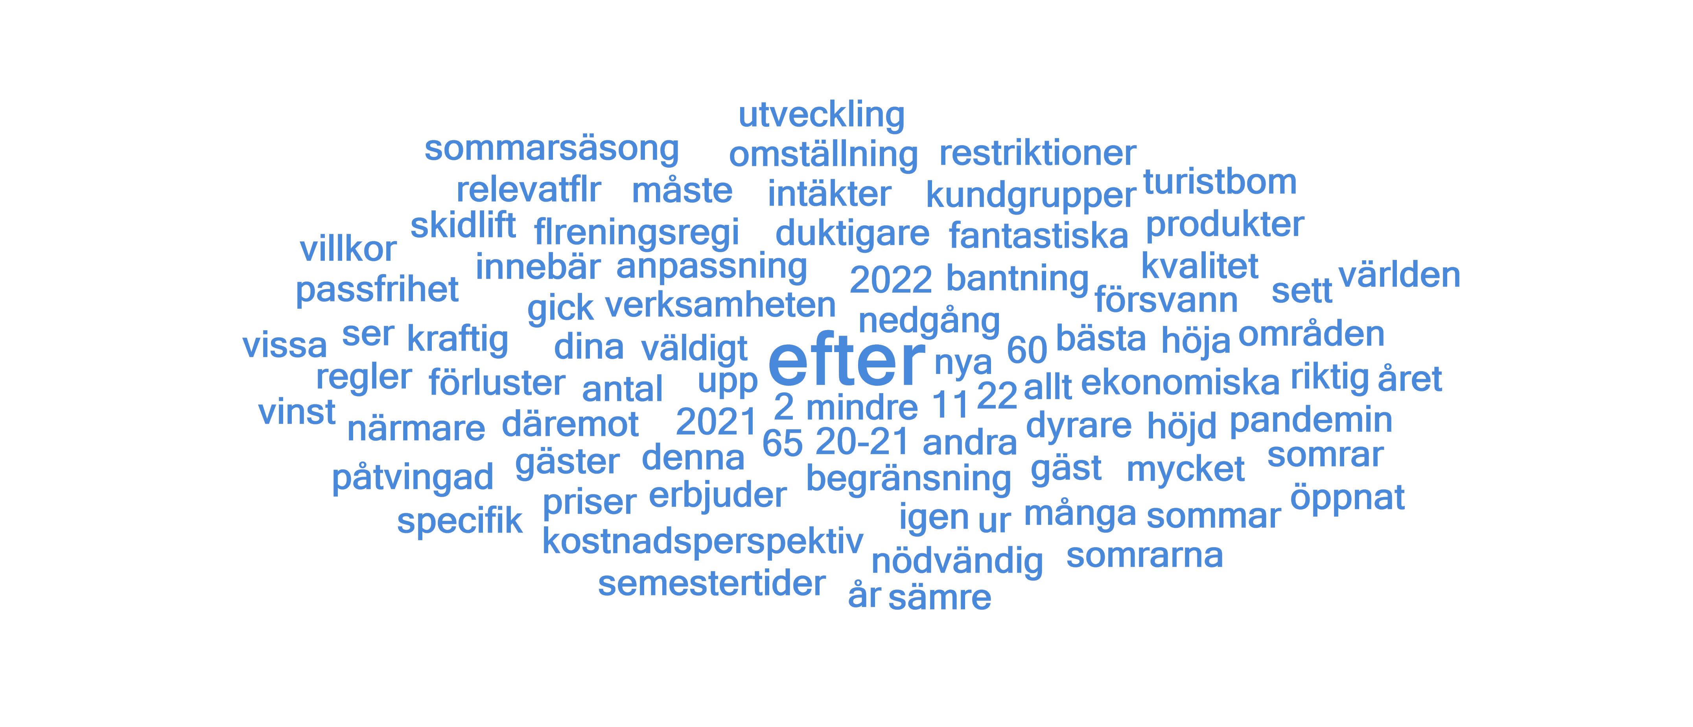
Vilka effekter har coronapandemin hittills haft på din verksamhet?
Flera svar är möjliga
Annat, vad?
(n = 10)

